Slide 1
Interkultureller Frauensporttag
Bericht vom 27.04.2019

Slide 2
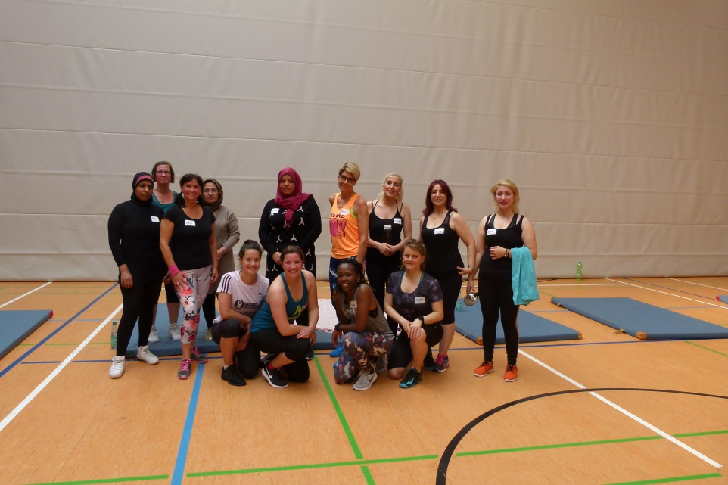
Interkultureller Frauensporttag
Gemeinsames Projekt der
Koordinierungsstelle Ehrenamt
Koordinierungsstelle Migration
  und Teilhabe
Kreissportbund Rotenburg
in Kooperation mit dem Landes-
Sportbund und den Sportvereinen:
SV Glinde-Kornbeck e.V., TuS Zeven e.V., TuS Bevern e.V.,
TSV Bremervörde e.V., TSV Gnarrenburg e.V., TSV Oerel-Barchel e.V.

Slide 3
Statistisches
42 Teilnehmerinnen, davon 70 % mit Migrationshintergrund
19 Kinder im Alter von 0-11 Jahren
14 Anleiterinnen
7 Helferinnen
3 Fachkräfte für die Kinderbetreuung
1 Bufdine

Slide 4
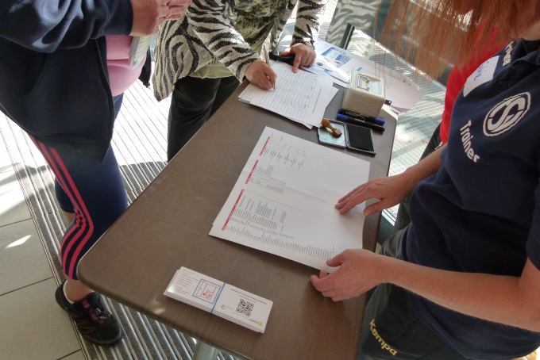
Bewerbung und Anmeldungen
Flyer, Plakate und Informationen an:
Kitas
Rathäuser
Institutionen mit Kontakt zur Zielgruppe (Familientreffpunkte, Stadtteilladen, Integrationsbeauftragte der Gemeinden, Ehrenamtliche, Sprachmittler)
Öffentlichkeitsarbeit
über die lokalen Zeitungen
Unter Nutzung sozialer Medien
  (durch Vereine und Privatpersonen)
Informationsabend im Vorfeld

Slide 5
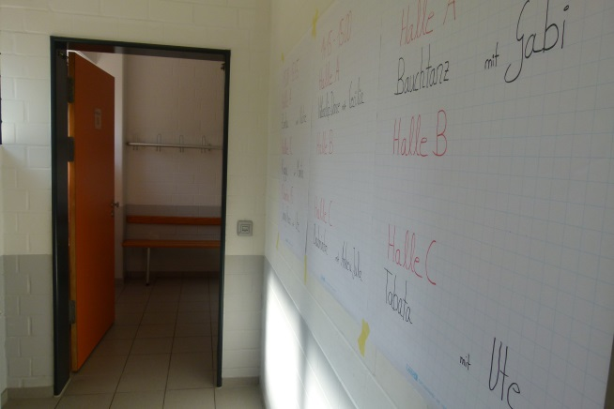
Veranstaltungsort
Auswahl der Halle:
Teilbar in 3 Hälften
Tribüne und Nebenraum nutzbar für die Kinderbetreuung
Kleine Küche im Tribünenbereich vorhanden
Halle hat nur einen Eingang (Kontrollmöglichkeit)
Außenbereich mit Spielplatz

Slide 6
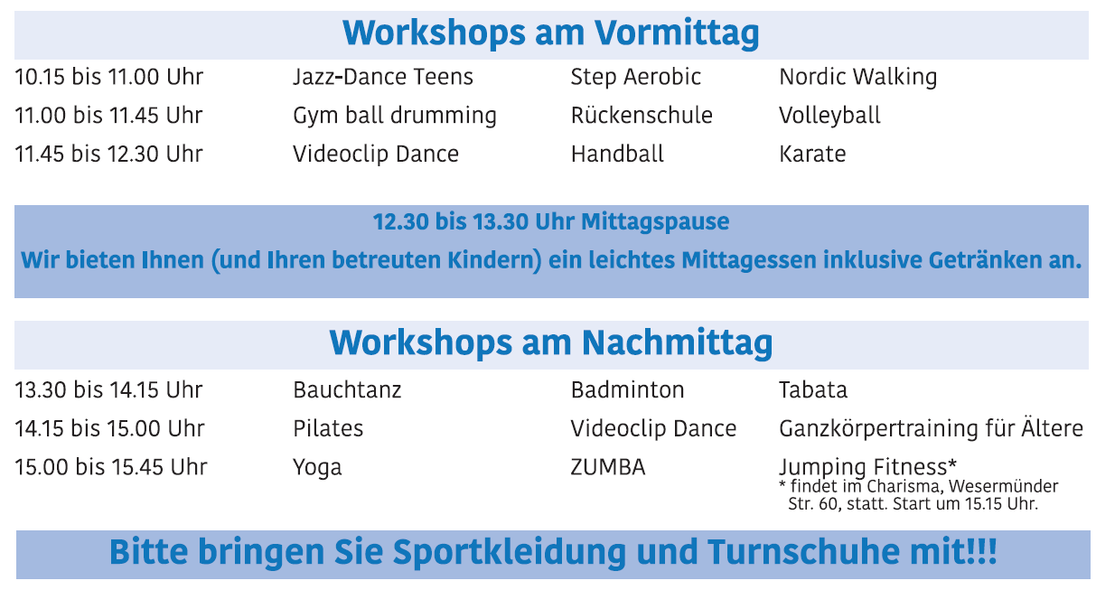
Vielfältiges Schnupperprogramm

Slide 7
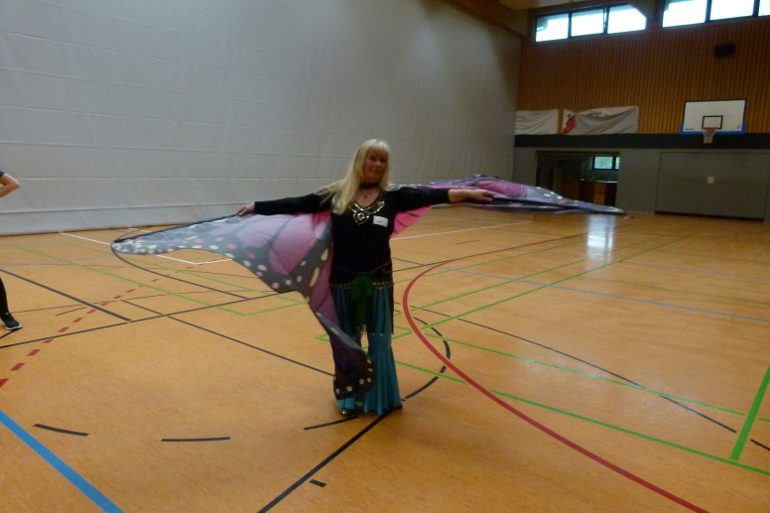
Angebote und Anleiterinnen
Auswahl der Angebote
Ziel: abwechslungsreiches Angebot
Angebot, das in den Vereinen im
  Raum Bremervörde vorhanden ist
Übergang in die Vereinsstrukturen
  soll ermöglicht und erleichtert werden

Slide 8
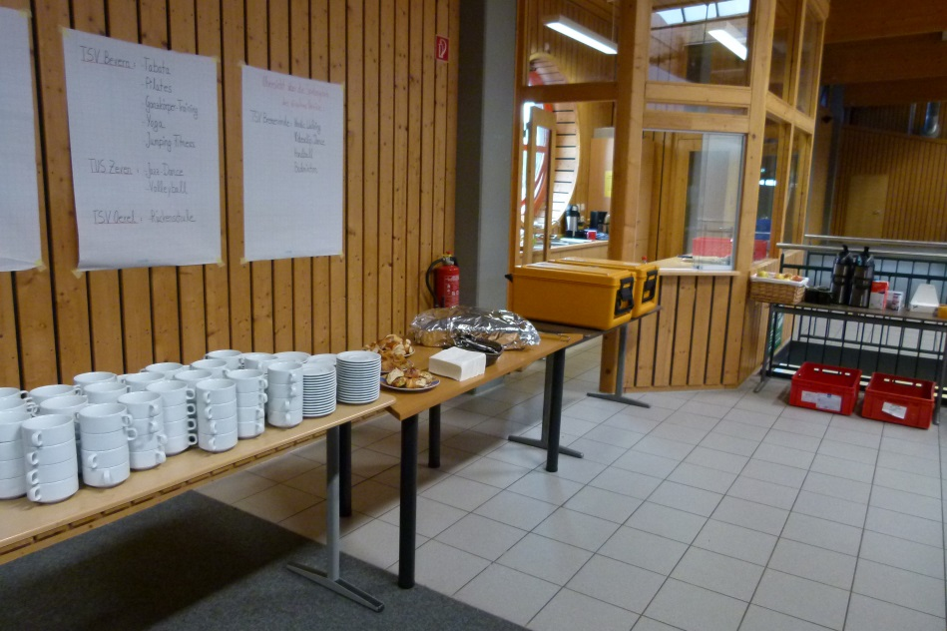
Verpflegung
Leichte Suppe (vegetarisch und mit Huhn)
Obst und Wasser
Knabbereien für die Kinder

Slide 9
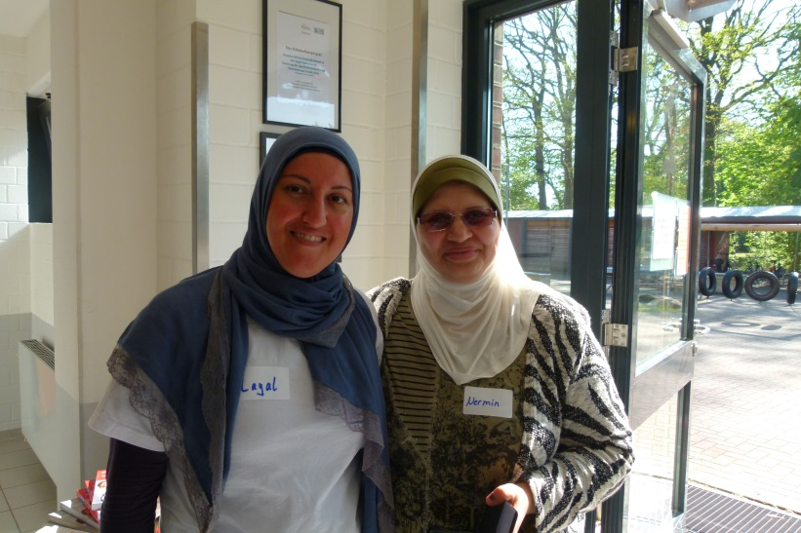
Unterstützung durch Übersetzungen
vier Übersetzerinnen (2 Schichten)
Persisch und Arabisch
Übersetzerinnen aus dem
  Sprachmittler-Programm MuT
wichtige Ansprechpartnerinnen für
  die Teilnehmerinnen

Slide 10
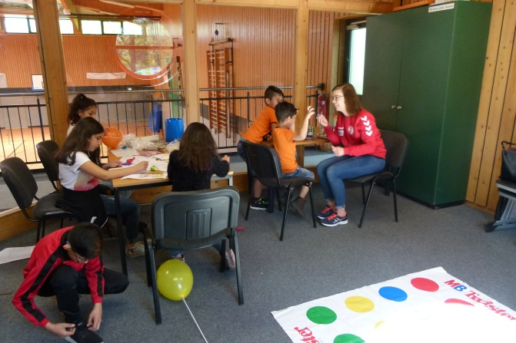
Begleitendes Kinderprogramm
19 Kinder im Alter von 0-11 Jahren
Erzieherinnen in Ausbildung und
  eine Bufdine des TSV Bremervörde
Verschiedene Angebote:
Kinderschminken, Malen, Buttons stempeln, Fußball spielen in der Halle, Teilnahme am Sportprogramm mit den Müttern etc.

Slide 11
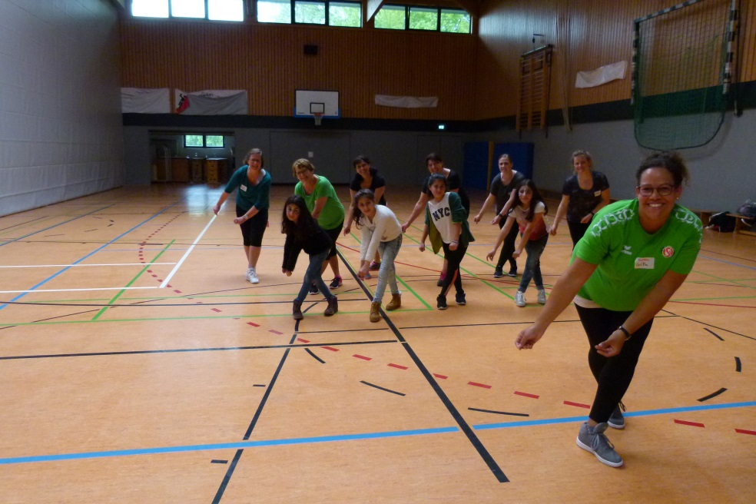
Dokumentation
Fotos nur zu bestimmten Zeitpunkten:
nach Ablauf eines Workshops ein Gruppenfoto
ansonsten keine Bilder von den
  Workshops

Slide 12
Ausblick
Weiterer Frauensporttag am 26.10.2019 in Rotenburg
Vielen Dank für die Aufmerksamkeit!
Für Fragen wenden Sie sich an:
Marie Charbonnier
Koordinierungsstelle Migration und Teilhabe
Marie.Charbonnier@lk-row.de
04261 983-2854

